Slide 1
Licencia de
Creative Commons
Este documento es de contenido abierto y está elaborado bajo la licencia
Creative Commons Atribución 4.0 Internacional. Para ver una copia de la licencia, visite http://creativecommons.org/licenses/by/4.0
Usted puede: Compartir: copiar y redistribuir el material en cualquier medio o formato Editar: remezclar, transformar y crear a partir del material para cualquier propósito, incluso comercialmente
Bajo las siguientes condiciones:
Atribución: debe atribuírsele a CAWST y Eawag-Sandec el crédito de forma apropiada, proporcionar un enlace a la licencia e indicar si se realizaron cambios. Lo puede hacer de cualquier forma que sea razonable, pero no de una manera que sugiera que CAWST y Eawag-Sandec avalan su organización o el uso que le ha dado al documento. Incluya nuestros sitios web: www.cawst.org y www.sandec.ch.
CAWST y Eawag-Sandec actualizarán este documento periódicamente. Por ese motivo, no se recomienda que lo almacene para descargarlo desde su sitio web.
CAWST y Eawag-Sandec y sus directivos, empleados, contratistas y voluntarios no asumen ninguna responsabilidad ni dan garantía alguna por los resultados que puedan obtenerse a partir del uso de la información dada.

Slide 2
Esta presentación se usa con el plan de lección Transferencias financieras del manual del capacitador Introducción a la gestión de lodos fecales.
Disponible en www.cawst.org/resources y www.sandec.ch

Slide 3
Transferencias financieras
2016
JULIO

Slide 4
Objetivos de aprendizaje
Identificar los grupos de interés involucrados en transferencias financieras en la gestión de lodos fecales.
Identificar los diferentes tipos de transferencias financieras que intervienen en la gestión de lodos fecales.
Identificar los diferentes modelos de flujo financiero para la gestión de los lodos fecales.
Discutir la complejidad de los grupos de interés y las interacciones financieras en la gestión de lodos fecales.

Slide 5
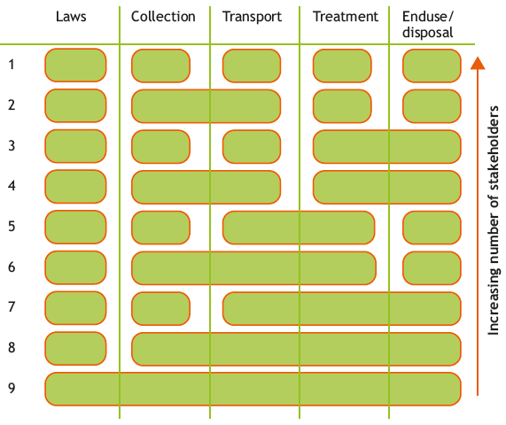
Transferencias financieras
Leyes
Recolección
Transporte
Tratamiento
Uso final/
eliminación
Transporte
Número mayor de partes interesadas
Notes:
Los grupos de interés pueden organizar la cadena de servicios de gestión de lodos fecales de muchas maneras.
Los sistemas que tienen más grupos de interés involucrados serán más complejos sin importar quienes sean los otros actores.
Dado que toda la cadena de servicios de saneamiento está interrelacionada, es fundamental que las funciones y las responsabilidades de los grupos de interés estén claramente definidas. Una de las principales razones para el fracaso de la gestión de lodos fecales es la superposición o la falta de claridad de las responsabilidades.
Esto es diferente de la gestión de aguas residuales, donde las aguas residuales se transportan a través del alcantarillado y frecuentemente solo un grupo de interés está a cargo de todo el sistema.

Slide 6
Transferencias financieras
Apoyo presupuestario
Inversión de capital
Tarifa de descarga
Incentivo por descarga
Licencia de explotación
Tarifa de vaciado
Operación y mantenimiento
Precio de compra
Impuesto de saneamiento
Notes:
- Apoyo presupuestario: transferencia financiera entre grupos de interés para cubrir total o parcialmente el presupuesto de funcionamiento del grupo de interés.
- Inversión de capital: una transferencia financiera única que se realiza al principio del proyecto para cubrir materiales, mano de obra y gastos relacionados (por ej., para un camión de succión o una planta de tratamiento de lodos fecales).
- Tarifa de descarga: transferencia financiera que pagan los proveedores de servicio de recolección y transporte a cambio de un permiso de descarga de lodos fecales en algún tipo de establecimiento, como una planta de tratamiento.
- Incentivo por descarga: lo contrario a la tarifa de descarga. Una transferencia financiera al servicio de recolección y transporte a cambio de la descarga de lodos fecales en algún tipo de planta.
- Licencia de explotación: (también conocida como licencia de descarga) transferencia financiera realizada por un grupo de interés a cambio de que se le permita operar en un área determinada (por ej., servicio de recolección y transporte).
- Tarifa de vaciado: transferencia financiera entre la familia y un proveedor de servicio a cambio de la recolección y el transporte de lodos fecales de un sistema de saneamiento in situ.
- Operación y mantenimiento: transferencia financiera que se debe pagar regularmente para operar y mantener el equipo como bombas, camiones, mangueras, etc.
- Precio de compra: transferencia financiera de un grupo de interés a otro a cambio de convertirse en el único propietario de un bien (por ej., un producto de tratamiento).
- Impuesto de saneamiento: transferencia financiera que se cobra una vez o regularmente a cambio de un servicio ambiental como la conexión al alcantarillado o el agua o el vaciado de lodos fecales de un sistema de saneamiento in situ.

Slide 7
Diagrama de flujo financiero
¿Cómo se lee un diagrama de flujo financiero?
Notes:
Los diferentes componentes del sistema de gestión de lodos fecales se muestra en la parte superior del diagrama en azul.
El grupo de interés relacionado se muestra en verde.
El tipo de transferencia se indica con un óvalo amarillo
La dirección de la flecha entre los grupos de interés indica la dirección del pago

Slide 8
Ejemplo: modelo 1
Un modelo simple
Notes:
Modelo:
La familia paga a una empresa privada una tarifa de vaciado a cambio de retirar los lodos fecales de su tecnología de saneamiento in situ.
La empresa privada paga una tarifa de descarga a la empresa de servicio público por el permiso para descargar los lodos fecales en las instalaciones de servicios públicos.
El usuario del producto de tratamiento de lodos fecales paga un precio de compra a la empresa de servicio público.
Posibles consecuencias negativas de este modelo:
La empresa privada cobra una tarifa de vaciado alta a los clientes para pagar la tarifa de descarga, excluyendo a los pobres.
La empresa privada evita pagar la tarifa de descarga y descarga los lodos fecales de manera ilegal directamente en medioambiente.
El servicio público no tiene apoyo del gobierno; menos supervisión administrativa y menos calidad de tratamiento y cumplimiento de las regulaciones.

Slide 9
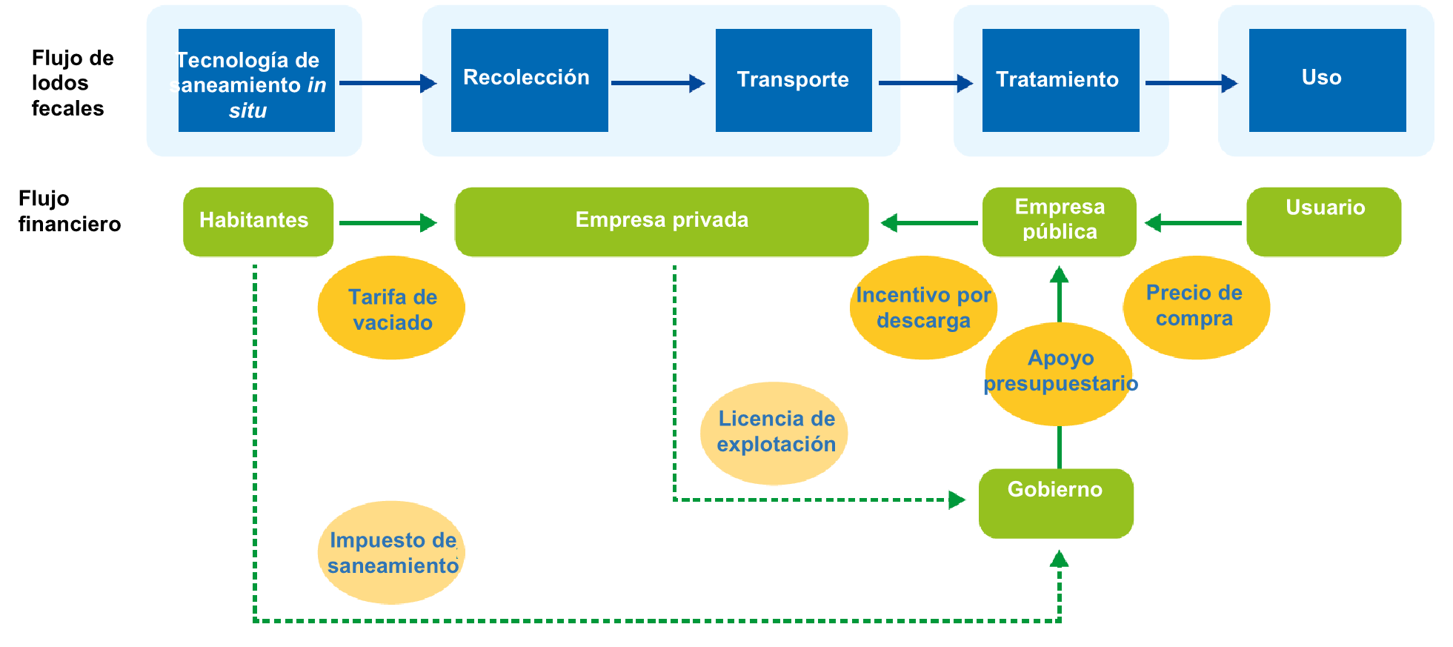
Ejemplo: modelo 2
Un modelo más complejo
Notes:
Modelo:
La familia paga a un proveedor de servicio privado una tarifa de vaciado para retirar los lodos fecales de su tecnología de saneamiento in situ.
El proveedor de servicio privado paga una licencia de descarga (o licencia de explotación) a la autoridad gubernamental por permiso ilimitado (o semilimitado) para descargar los lodos fecales en el servicio público.
La familia paga a la autoridad gubernamental un impuesto de saneamiento.
La autoridad gubernamental proporciona apoyo presupuestario a la empresa de servicio público.
El usuario del producto de tratamiento de lodos fecales paga un precio de compra a la empresa de servicio público.
Cómo este modelo reduce las consecuencias negativas del modelo anterior:
El proveedor de servicio privado no tiene que pagar una tarifa de descarga cada vez que trae los lodos fecales al servicio público. Esto puede reducir la descarga ilegal de lodos fecales en el medioambiente.
El servicio público recibe apoyo presupuestario de la licencia de descarga (o licencia de explotación) e impuestos de saneamiento. Esto podría aumentar los ingresos en comparación con la tarifa de descarga anterior.
La autoridad gubernamental recibe información sobre los servicios de gestión de lodos fecales, como la cantidad de sistemas de saneamiento in situ que se vaciaron o de camiones de succión que trabajan en determinada área.
La autoridad gubernamental reconoce y formaliza los servicios de gestión de lodos fecales. Este es el primer paso para mejorar el sector, establecer normas de la industria y mejorar las condiciones de trabajo.

Slide 10
¡Estamos a su disposición!
Comuníquese con CAWST y Eawag-Sandec para obtener ayuda para usar y adaptar nuestros recursos de educación y capacitación para su trabajo.
Visite www.cawst.org/resources y www.sandec.ch para consultar:
Últimas actualizaciones de este documento
Otros talleres y recursos de capacitación relacionados
Upper 424 Aviation Rd NE,
Calgary AB T2E 8H6, Canadá
+ 1 403 243 3285
support@cawst.org
www.cawst.org
Überlandstrasse 133
CH-8600 Dübendorf, Suiza
+41 (0)58 765 55 11
info@sandec.ch
www.sandec.ch

